Slide 1
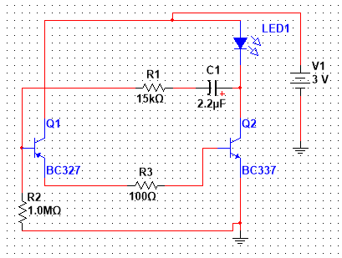
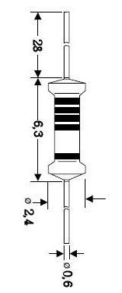
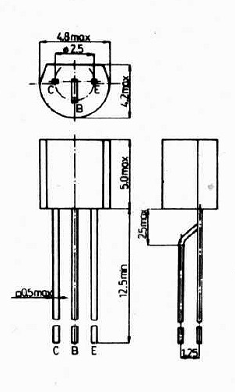
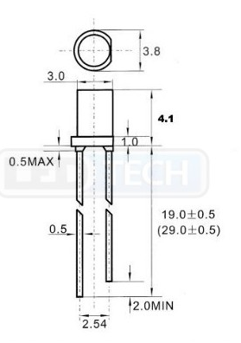
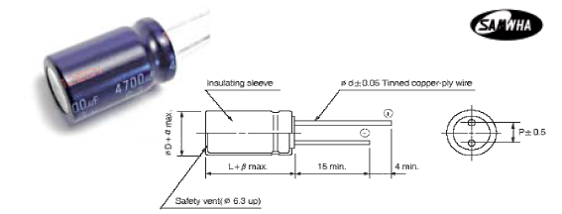
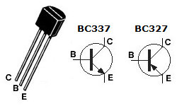
Prekreslite v Multisime, zapojte v kontaktnej ploche a navrhnite plošný spoj v Layoute:

Slide 2
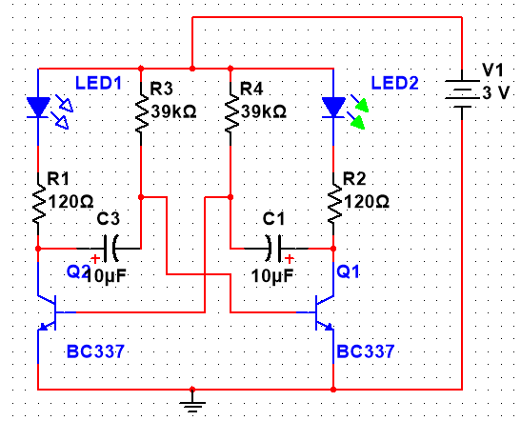
Prekreslite v Multisime, zapojte v kontaktnej ploche a navrhnite plošný spoj v Layoute:

Slide 3
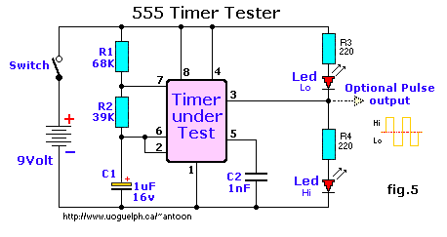
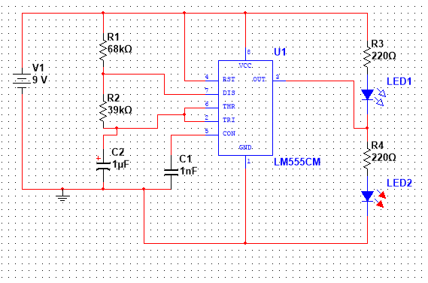
Prekreslite v Multisime
Navrhnite DPS v Layoute
Zapojte pomocou kontaktnej plochy

Slide 4
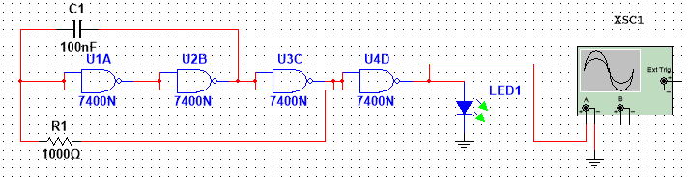
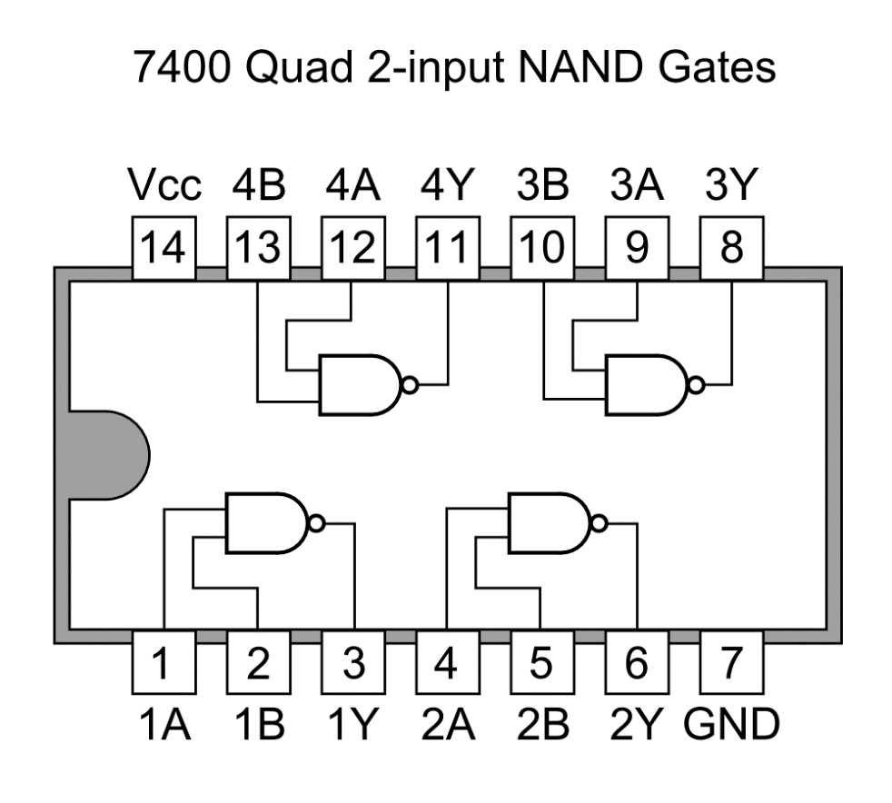
Navrhnite v Multisime

Slide 5
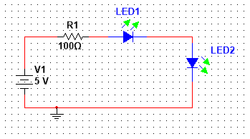
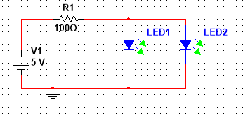
Zmerajte napätia na spotrebičoch LED1, LED2 a R1 (overte v Multisime)
Zmerajte prúd v elektrickom obvode (overte v Multisime)
3. Zmerajte prúdy v elektrickom obvode (overte v Multisime)

